Slide 1
科技與生活
紡織科技
S2.2.1布料分類

Slide 2
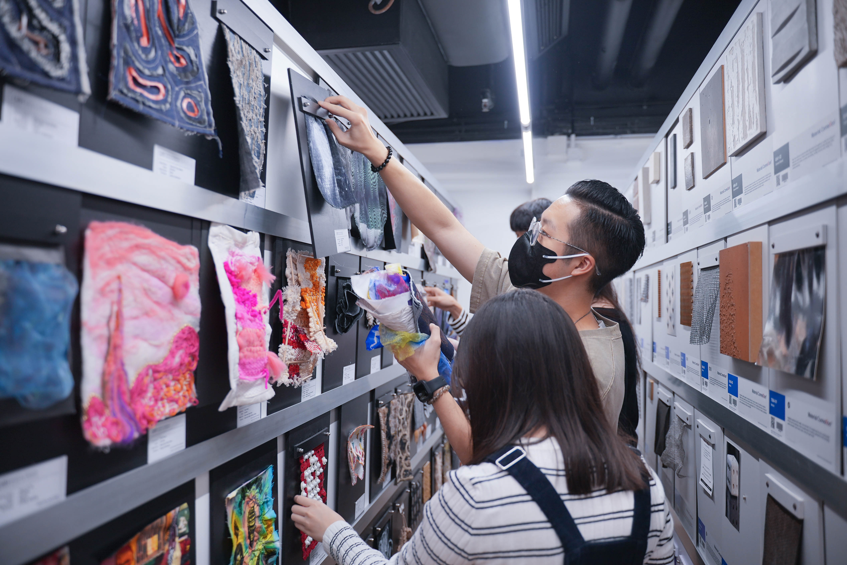
布料種類
  梭織布
  針織布
  不織布
香港知專設計學院時裝品牌策劃及採購高級文憑課程學生於知專設創源中心堂上活動
圖片為香港知專設計學院擁有及提供

Slide 3
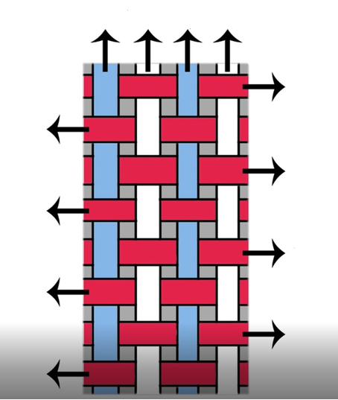
什麼是梭織布?
經紗
梭織布是由兩組或兩組以上的紗線以直角相互交織生產出來。
縱向運行的紗線稱為經紗。
與經線成直角的紗線稱為緯紗。
緯紗
緯紗
圖片為香港知專設計學院及溢達集團擁有及提供

Slide 4
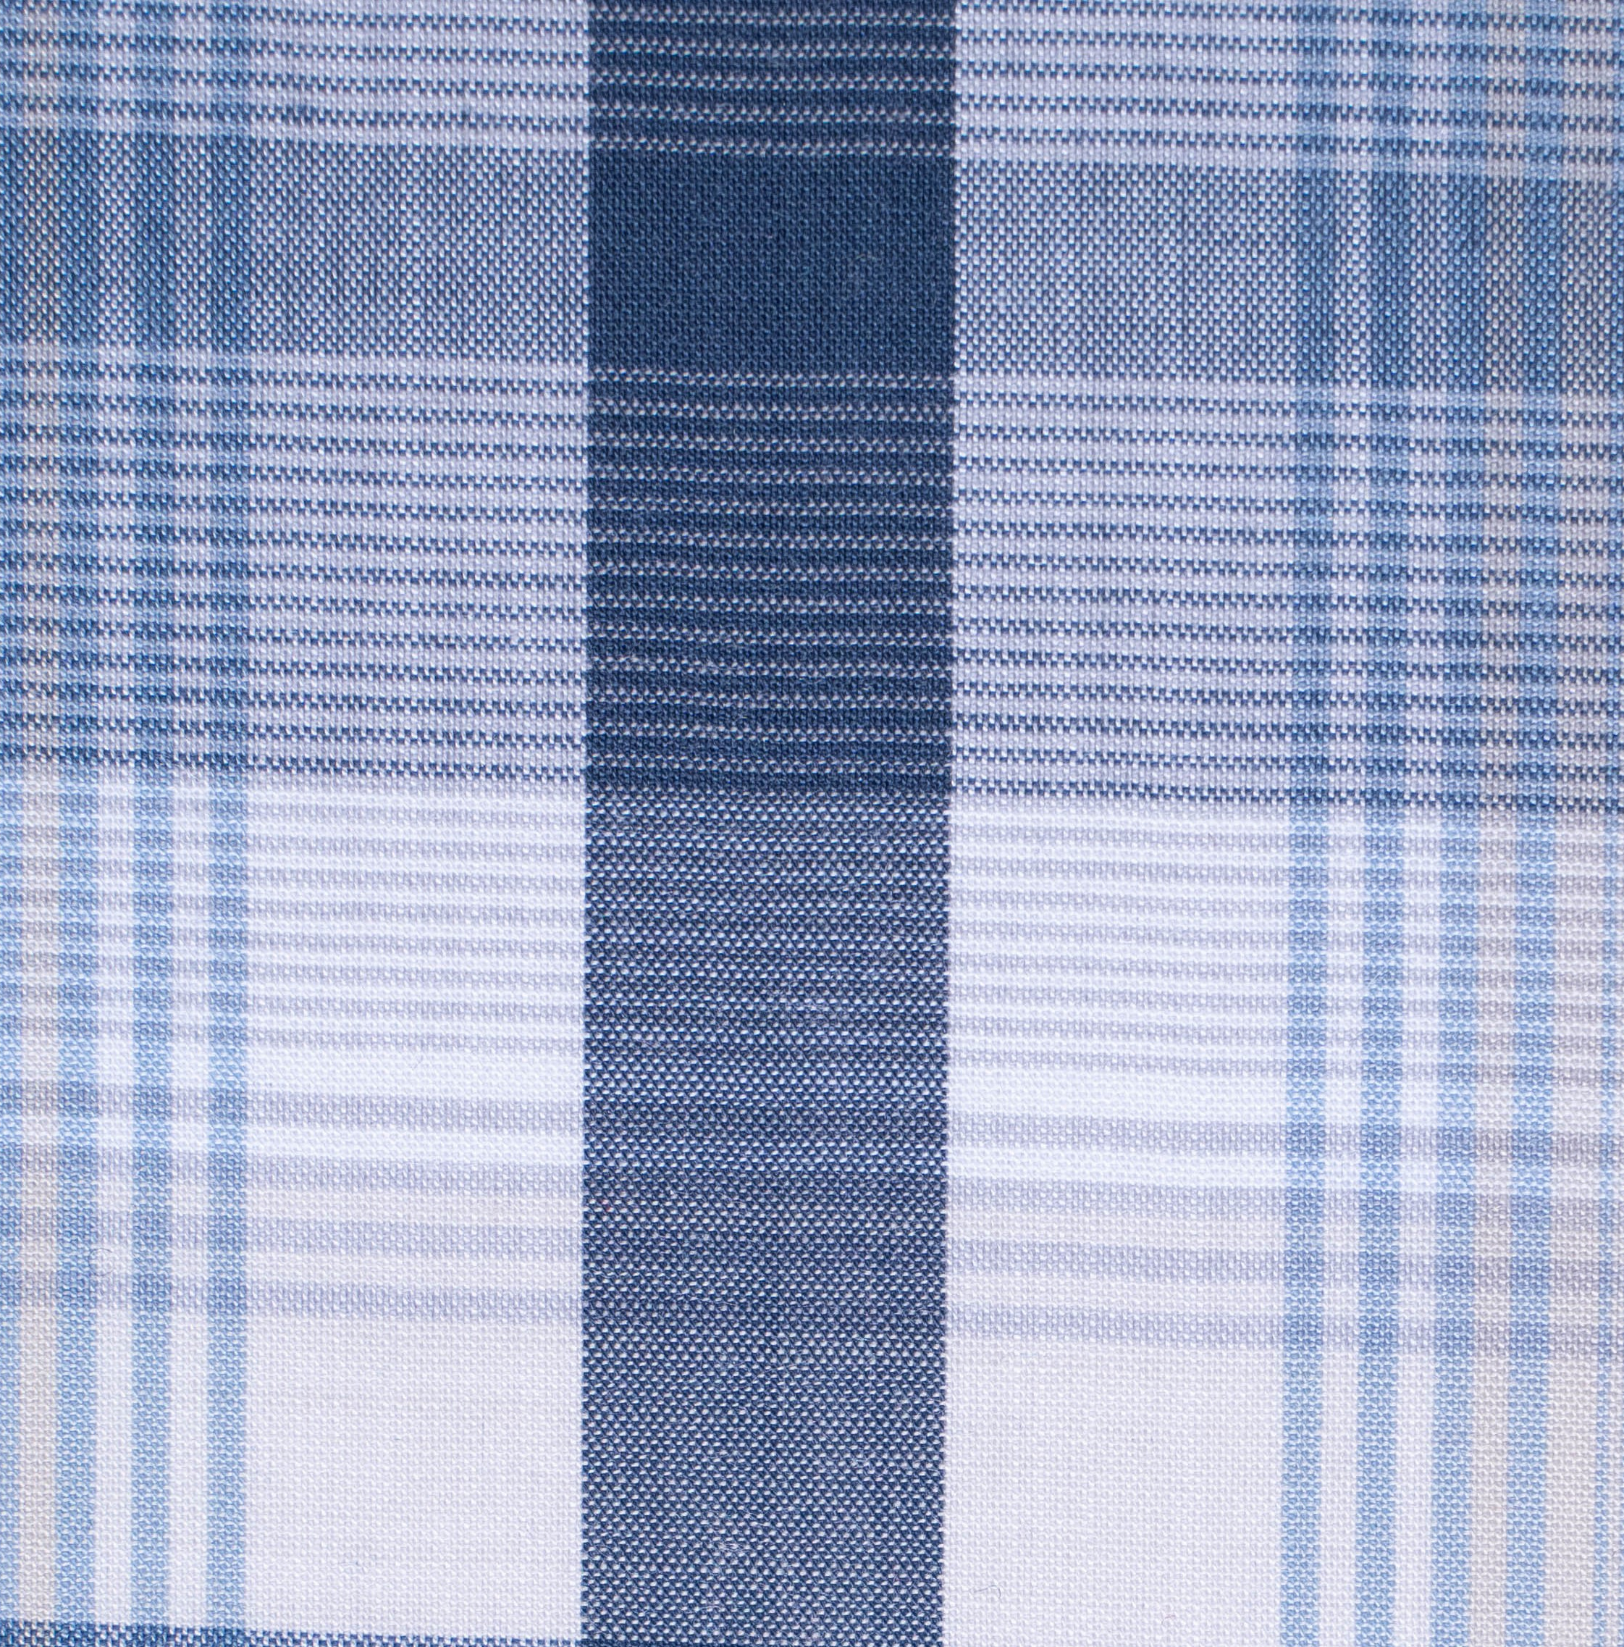
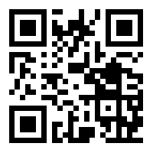
梭織
梭織是將兩組或兩組以上的紗線以直角相互交織生產布料的過程。
掃描觀看
梭織過程及梭織物的應用
影片及圖片片為香港知專設計學院及溢達集團擁有及提供
圖片為香港知專設計學院擁有及提供

Slide 5
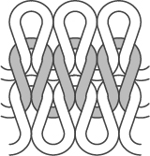
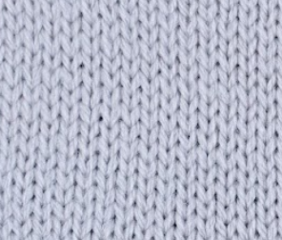
什麼是針織布?
針織布是使用針，無論是手工還是針織機生產出來。
針織布由互相扣緊的紗線圈組成。
橫列是一行水平線圈，縱行是一行垂直線圈。
第一縱行
第二縱行
第二橫列
第一橫列
圖片為香港知專設計學院擁有及提供
圖片來源: stock.adobe.com

Slide 6
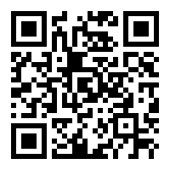
針織
緯編針織
  使用一條紗線，沿布料的寬度形成線圈。
  每一行線圈都與上下兩行線圈扣緊在一起形成布料。
掃描觀看條
針織過程及
針織布料的應用
影片及圖片為香港知專設計學院及溢達集團擁有及提供
圖片為香港知專設計學院擁有及提供

Slide 7
學習活動 – 梭織/針織布料的識別
參觀布料店。
選擇 5 種不同的梭織/針織布料，並完成以下表格：
布料號碼 | 纖維成分 | 梭織/針織 | 布幅

